Slide 1
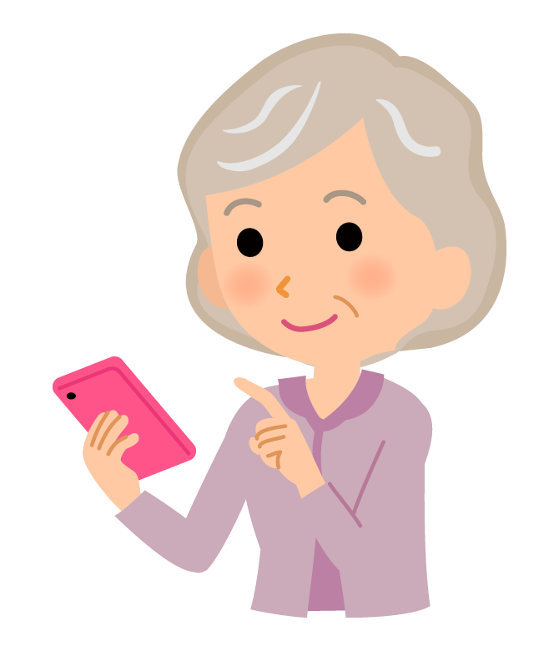
パソコン教室 ５月度
パソコン教室 ５月度
２０２４年 ５月１５日（水）

Slide 2
学園南地区社会福祉協議会 学園南ICT部会
パソコン教室 毎月第３水曜 at集会室
★まず、今月の資料をICT教室サイトからダウンロードしよう！
1部（13:30～14:30)
Windows/スマホ操作について
スマホのみの方は
ここまでです。
２部（14:30～14:45)
ワンポイントレッスン
最新トピックス紹介
休憩（14:45～15:00)
３部（15:00～15:15)
Ofiiceについて
３部つづき（15:15～16:00)
課題演習

Slide 3
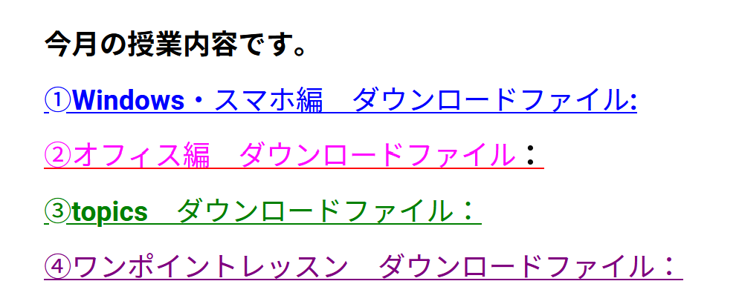
Windows編 本日の作業の前に
①今月のフォルダを作成してますか？
例えば、
デスクトップ - ICT教室 - ２０２４年度 - ●月
フォルダの配置は各自の自由ですので、好きなように配置ください
②ICT教室のサイトから、４ファイルをダウンロードしていますか？
③事前にメール送付した添付ファイルを今月のフォルダに
保存していますか？

Slide 4
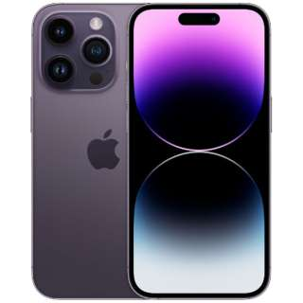
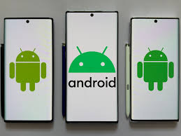
Windows/スマホ編 本日の作業
そもそもスマホって？
ゴール：
いまさら聞けないことを聞く！
スマホの種類は２種類
アンドロイド（各社）
Googleが各社に無償提供
各社が自社の特徴をつけて販売
アイホン（Apple）
ソニー、富士通
サムソン
シャープ、OPPOなどなど
Googleも出している

Slide 5
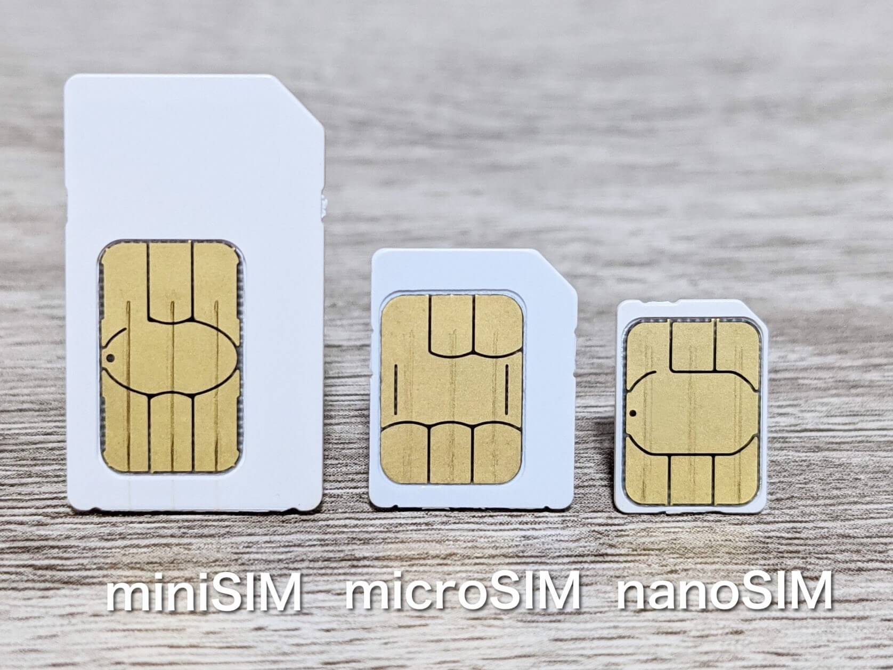
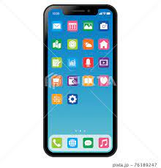
買い方によって、SIMあり・なしに分かれる
SIMカード
契約情報、通信事業者などの重要情報が入ってる
①SIMあり
ドコモ、au、ソフトバンク、楽天から購入
通信事業者が提示する機種を選ぶ
機種代と通信料金をまとめて契約
＋
②SIMなし（シムフリー）
メーカーから機種を購入
SIMはドコモ、au、ソフトバンク、楽天から購入
機種を自由に選べる
eSIMというダウンロードタイプもあります。

Slide 6
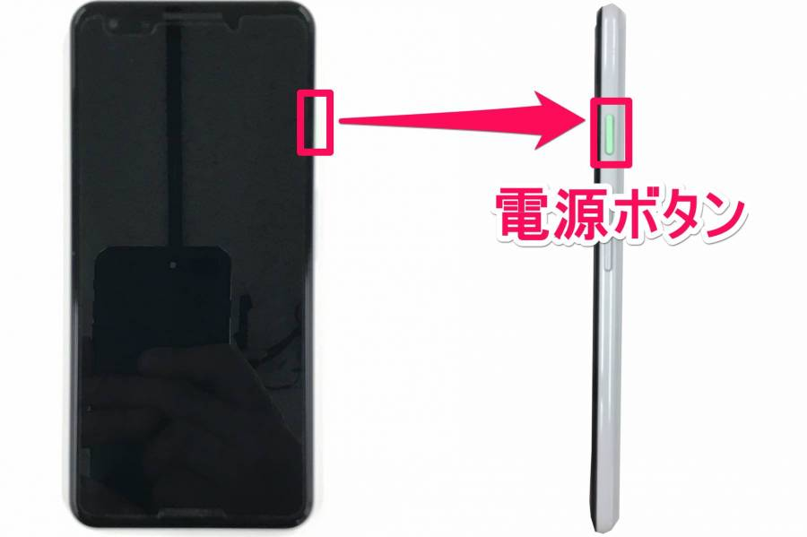
スマホの電源操作（電源ボタンがある場合）
再起動
電源ははいっている
＝電池が減っている
長押し
電源OFF
電源ON
電源を切る
未使用で自動
タッチ
機種によって場所、操作方法は違います
スリープ
動作がおかしくなったり、長時間使用したときは再起動すると有効の場合があります。
省電力モード
iphoneの場合は、 設定 → 一般 → システム終了

Slide 7
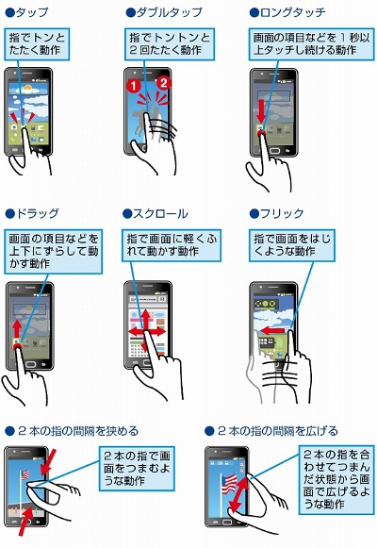
スマホの操作名称

Slide 8
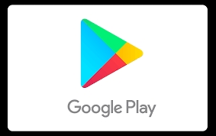
ウィルスのこと
パソコンと同じで、ウィルス対策アプリは必須です。
通信事業者側のサービスもあります。
但し、パソコンと違って、チェック済アプリをインストールするので、違法アプリの心配は少ない
アイフォン → App Store
アンドロイド → Google Play

Slide 9
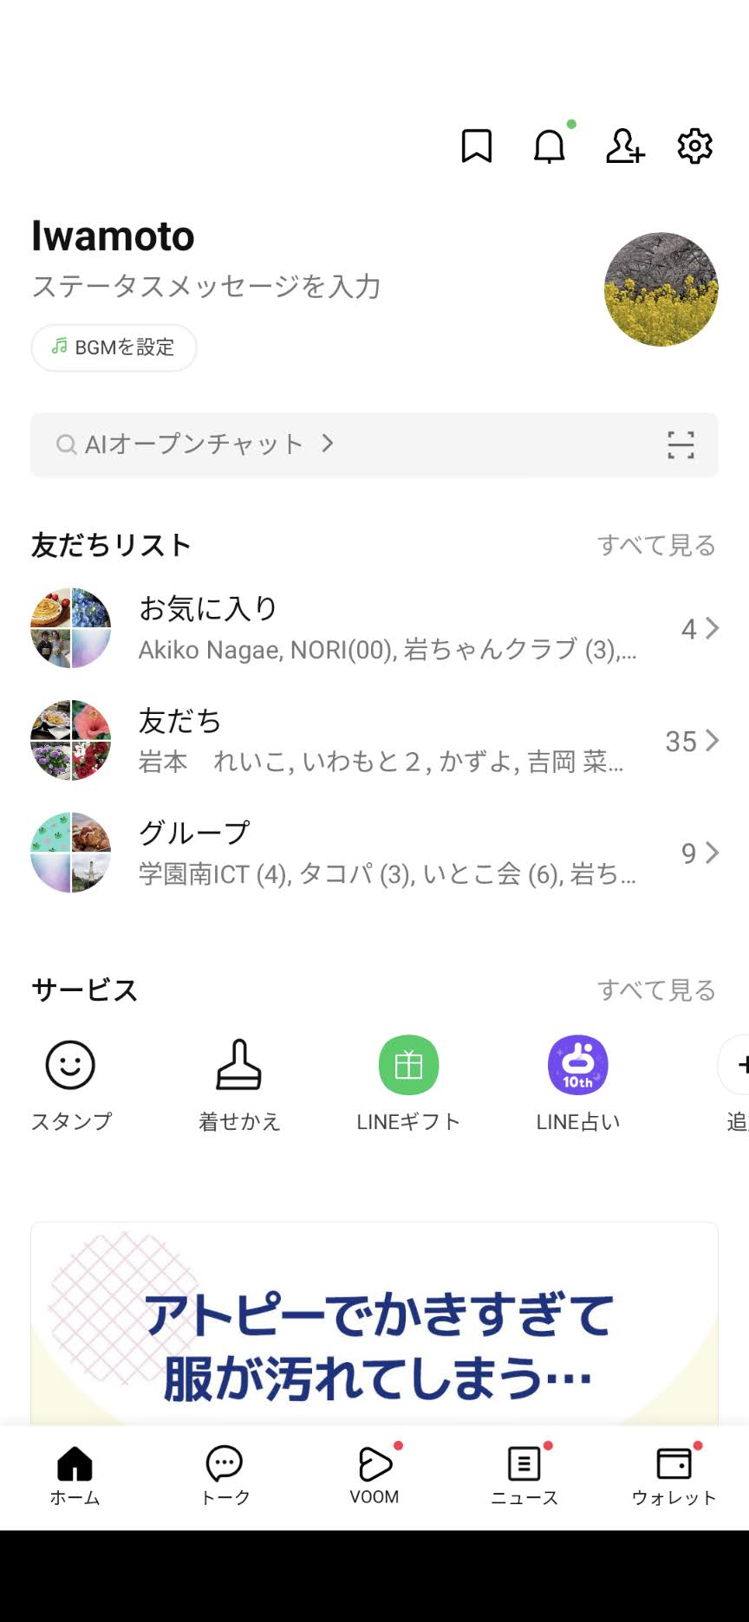
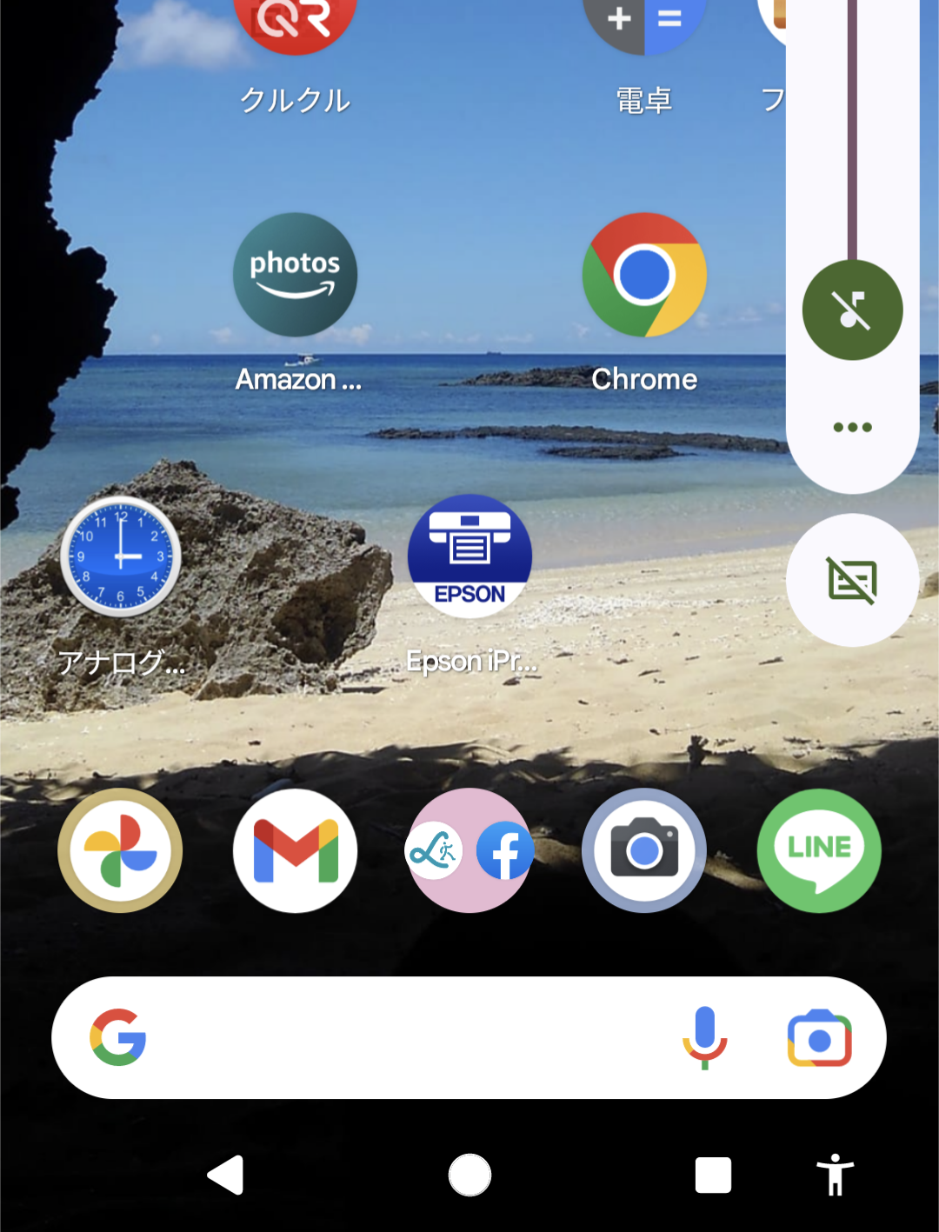
Windows/スマホ編 本日の作業
メニュー
ゴール：
ラインについて
スマホ画面からラインをタップする。
動作モード

Slide 10
ラインもろもろ
質問コーナー

Slide 11
今日はここまですが

Slide 12
引き続き
ワンポイントレッスンで写真の整理方法２を

